Slide 1
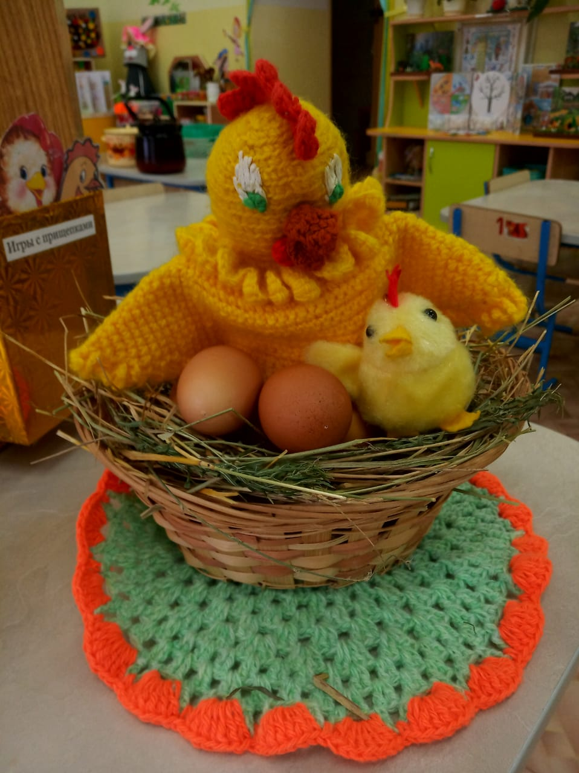
«Дружная семейка курочки Рябы»
Воспитатель
МБДОУ Дс № 39
Федорова Е.Б.

Slide 2
Актуальность темы
Тема игровой технологии была выбрана именно с учётом возраста детей и любимой ими сказки. Дети младшего дошкольного возраста мало знают о домашних животных, а именно птицах. Курочка Ряба — один из первых сказочных персонажей, с которым знакомится ребенок. Вероятно, значение этой птицы в прошлом было столь велико, что положительное отношение к ней прививалось с раннего детства. И, несмотря на то, что современные городские дети первых петушков и курочек впервые видят только на картинке, они сразу завоевывают детские сердца, вызывают любопытство и интерес. К тому же в любой программе для работы с детьми раннего возраста найдется немало материала для малышей по знакомству с птицами.

Slide 3
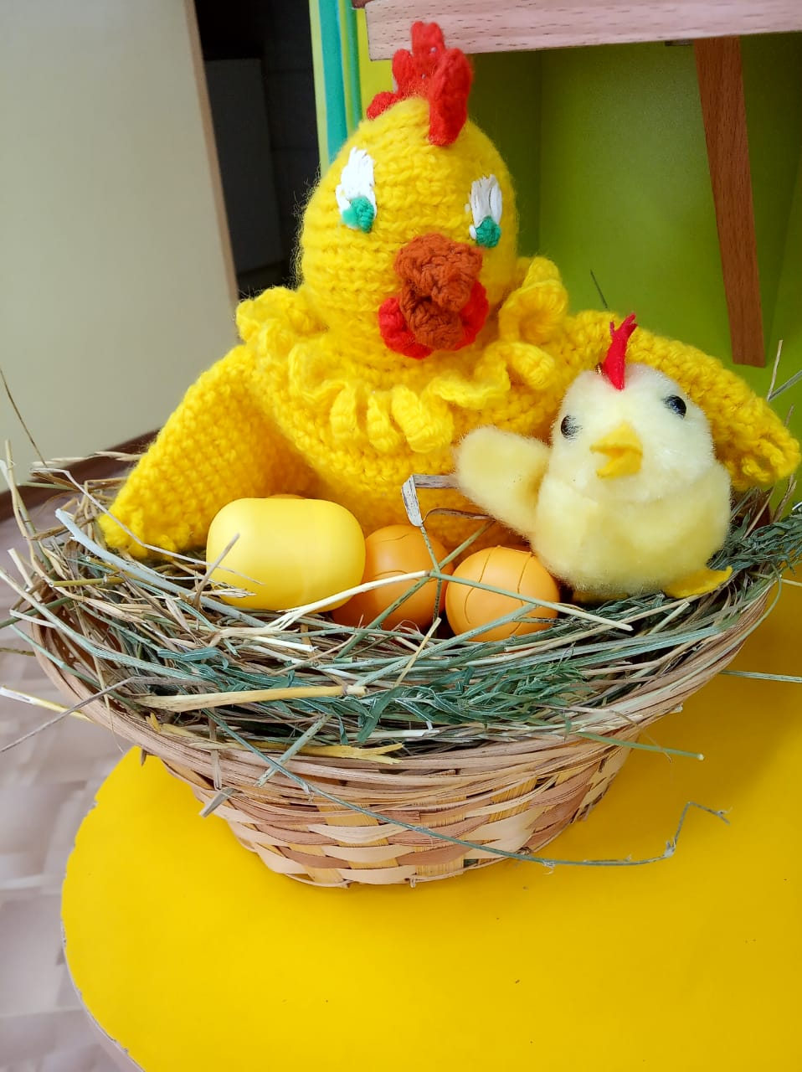
Цель: Расширение представлений воспитанников об окружающем мире, формировать представления детей о домашних птицах, таких как курочка ряба, через организацию педагогического процесса в форме различных педагогических игр.

Slide 4
Задачи:
Расширять представления детей об окружающем мире.
Познакомить детей с домашними животными на примере птиц.
Воспитывать доброжелательное отношение к домашним птицам.
Приобщить детей к миру литературы и воспитать интерес к художественному слову.
Развить связную речь через мероприятия; стихи; поговорки; загадки обогащать словарь, развивать моторику и рече-двигательный аппарат.
Развивать умение играть рядом, а затем и вместе со сверстником.
Привлечь родителей к организации и деятельности в создании игровой технологии.

Slide 5
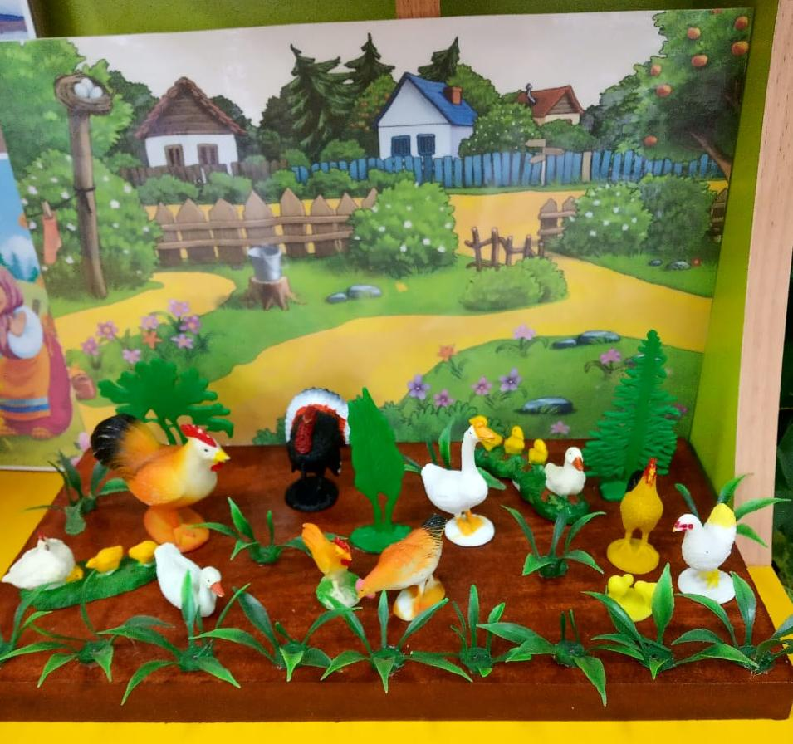
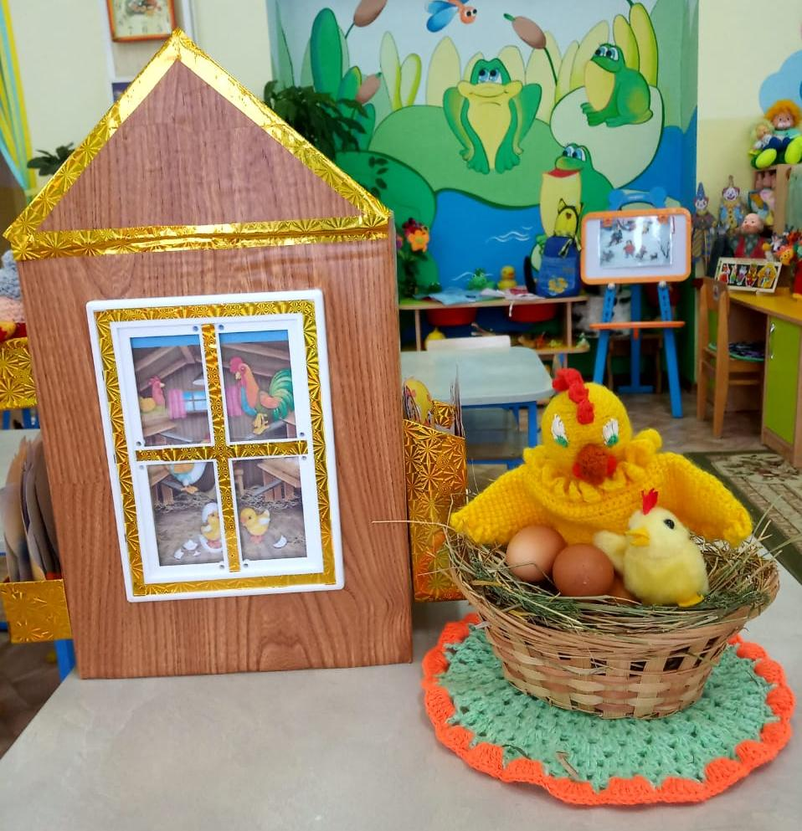
Игровая технология включает в себя:
Макет «Птичий двор
Дидактическое пособие «Домик для курочки»

Slide 6
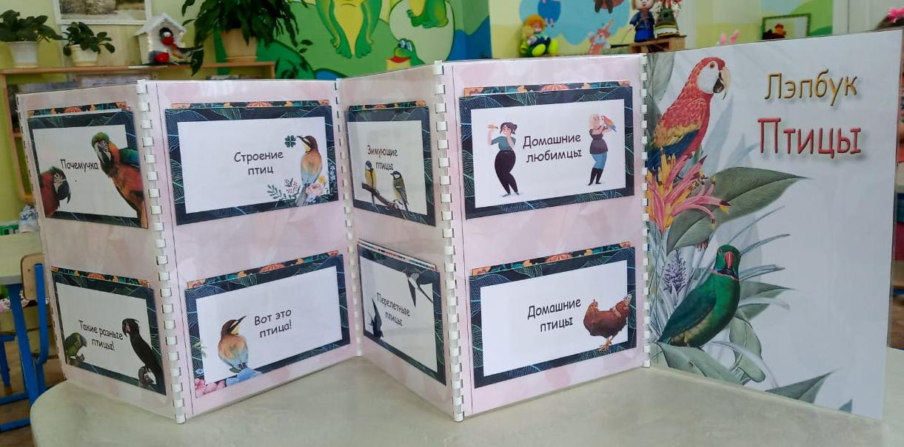
Лепбук «Птицы»

Slide 7
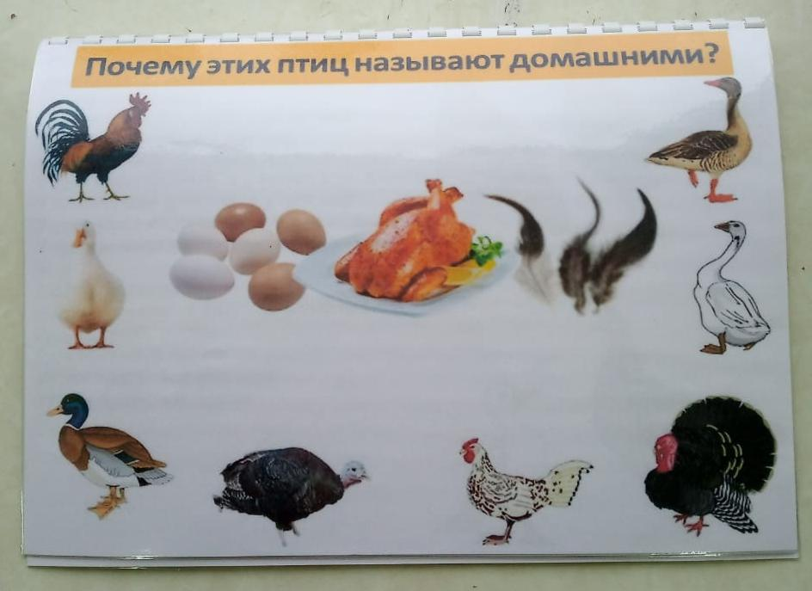
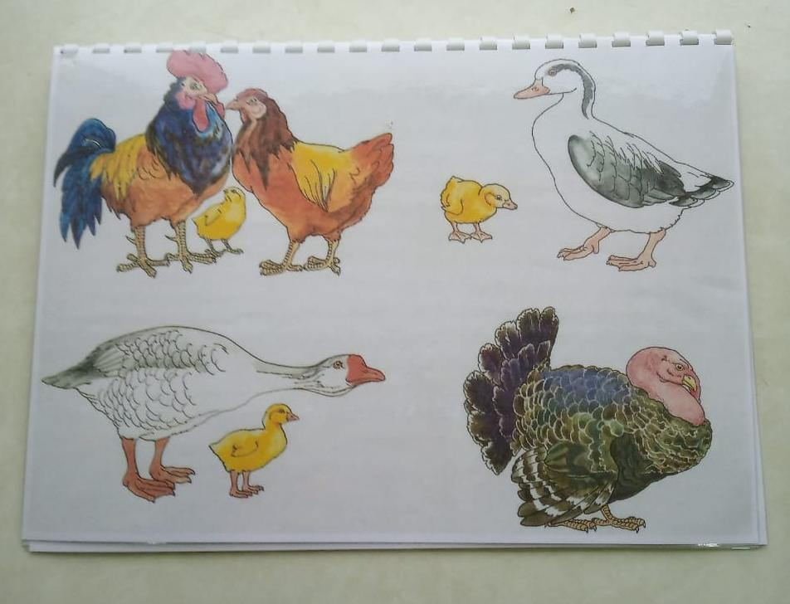
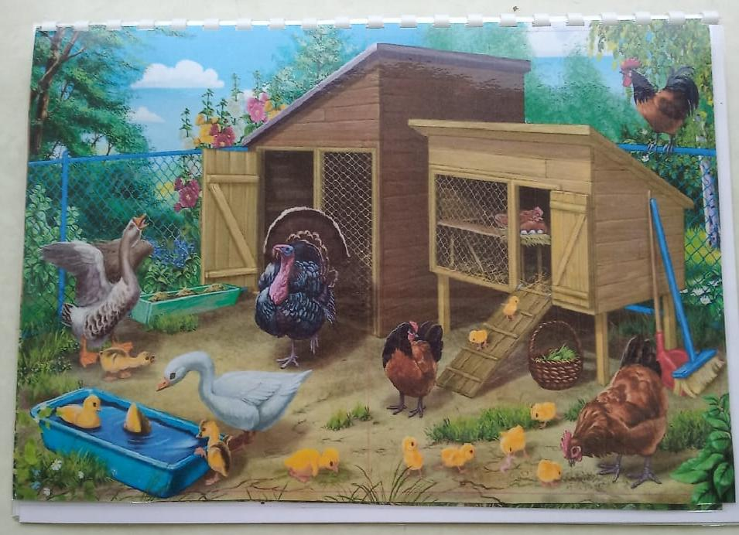
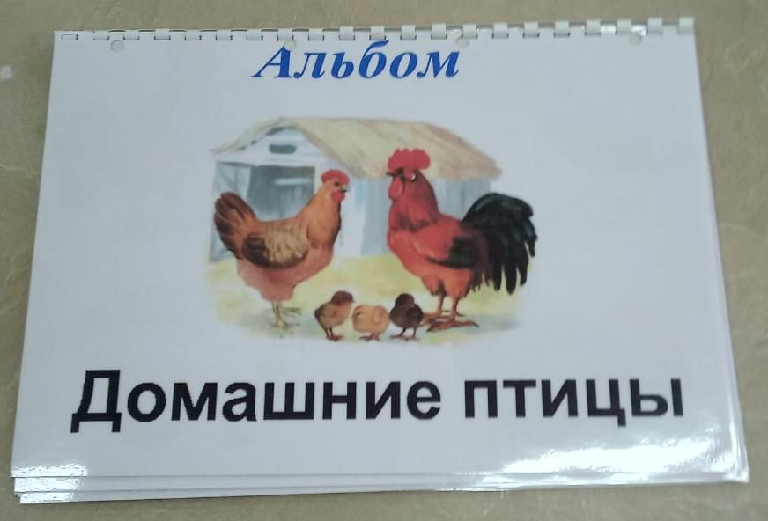
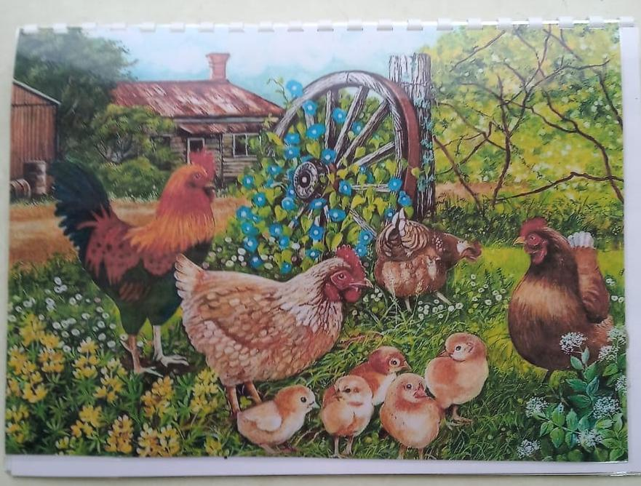
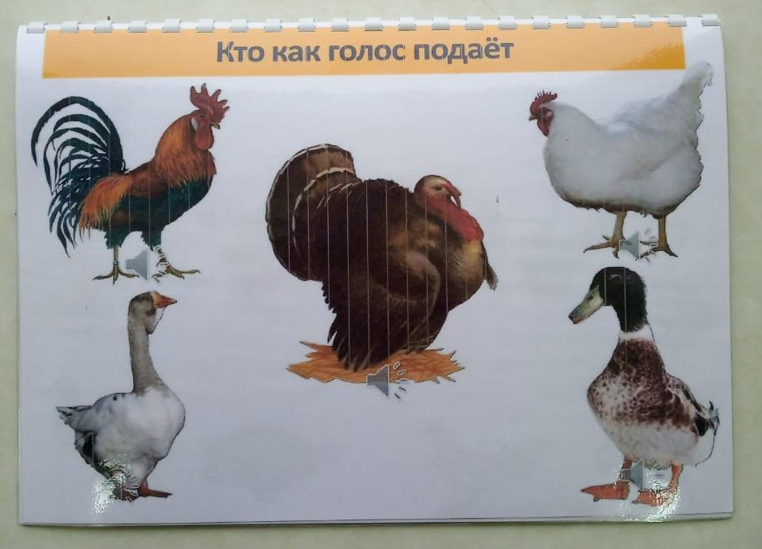
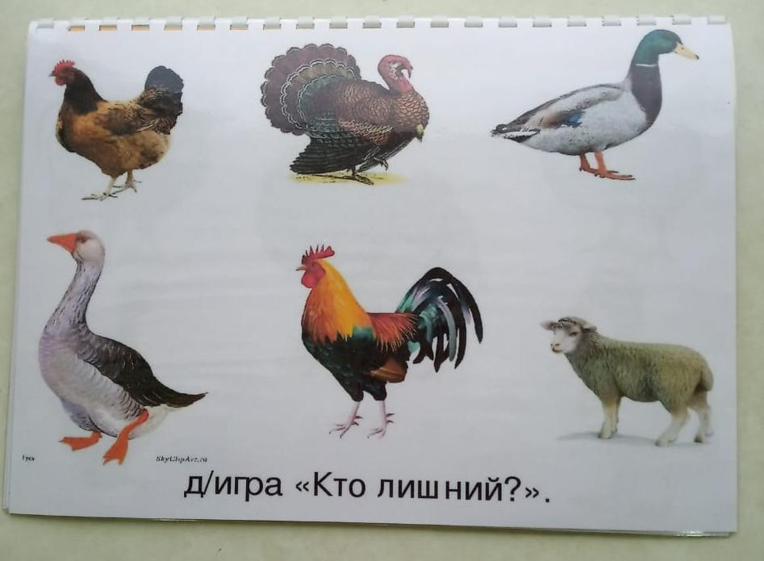
Альбом «Домашние птицы»

Slide 8
Дидактические игры с использованием пособия:
Дидактическая игра «Сложи картинку»
Дидактическая игра «Сложи кубики»
Рассказывание сказки «Курочка ряба» с показом иллюстраций
Показ театра бибабо, пальчикового театра «Курочка Ряба»
Дидактическая игра: «Что сначала, что потом?»
Дидактическая игра: «Найди яичко для курочки по цвету»
Игры с прищепками «Птицы»
Дидактическая игра “Накорми курочку”
Дидактическая игра “Кто как кричит”
Дидактическая игра «Угадай, кто ушёл?»
Подвижные игры: «Наседка и цыплята», «Вышла курочка гулять», «Цыплята и кот»
Беседы “Бабушкин дворик” “Кто живёт во дворе у бабушки”
Макет «Птичий двор»
Чтение произведений: В.Берестов «Курица с цыплятами», Е.Чарушин «Курочка», К.Чуковский «Цыплёнок»; потешки «Курица-красавица у меня жила».
Пальчиковая гимнастика «Яичко на ладони»
Рассматривание картины “Курочка с цыплятами”
Рассматривание альбома на тему: «Домашние птицы», предметных и сюжетных картинок.
Рисование пальчиками «Семья курочки».

Slide 9
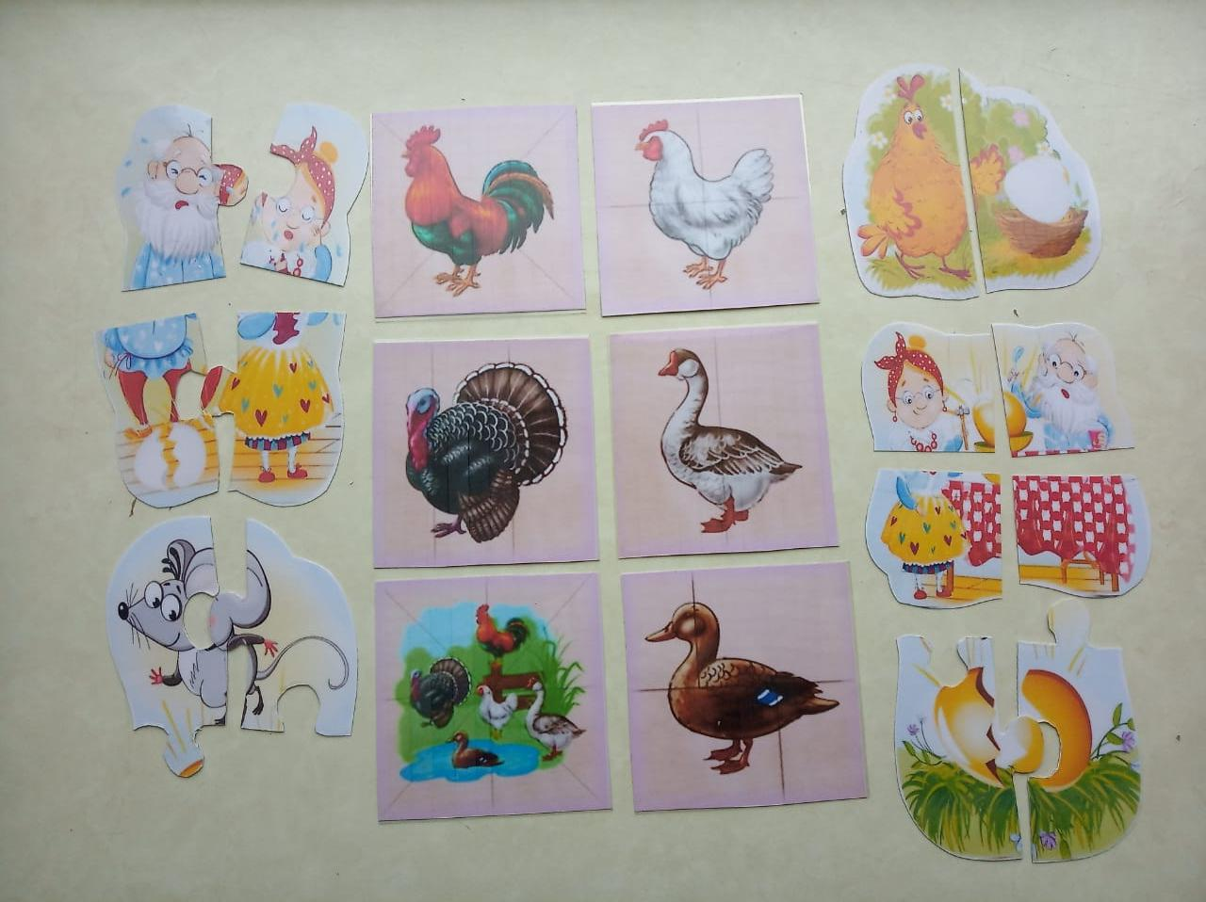
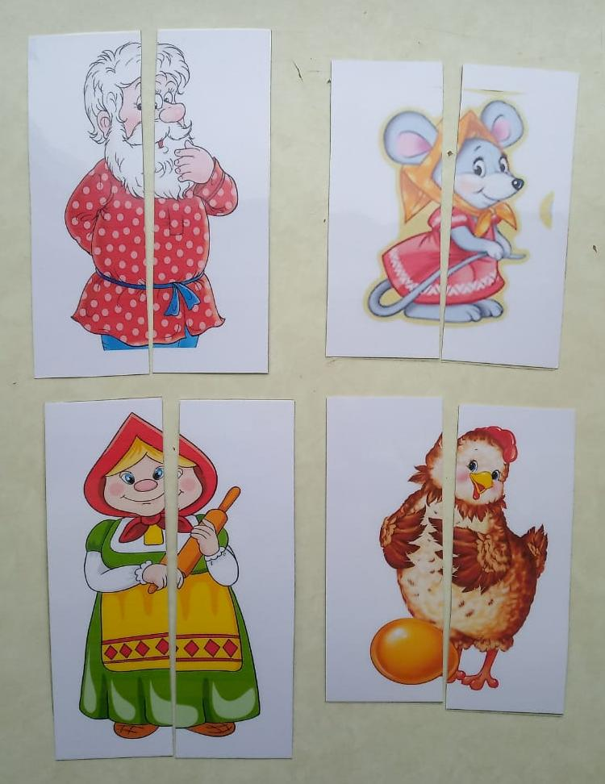
Игра «Сложи картинку»
Цель: Учить детей составлять картинку целого предмета из двух- четырёх частей. Развивать наглядно-образное мышление, мыслительную деятельность, наблюдательность.

Slide 10
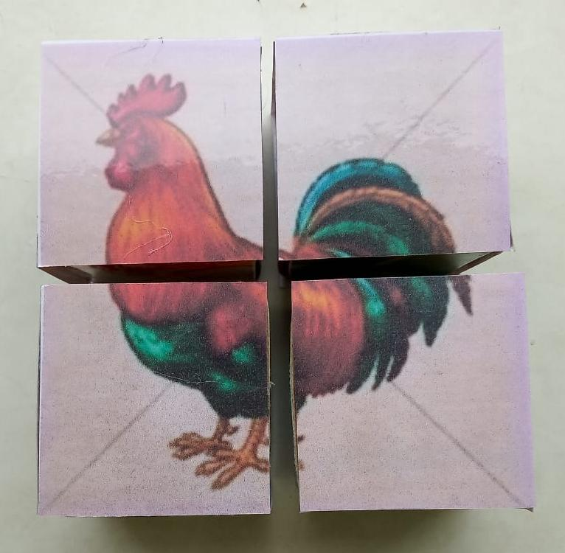
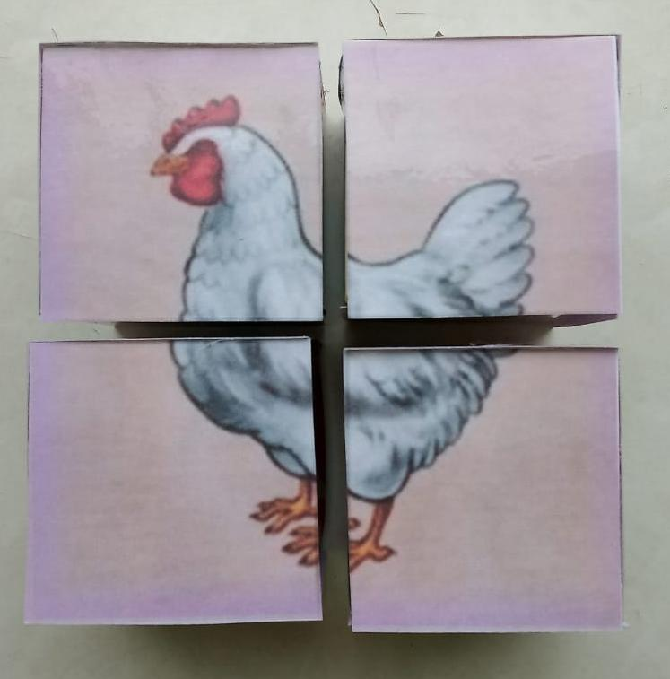
Игра «Сложи кубики»
Цель: Закрепить знания о домашних птицах. Учить из 4-х кубиков составлять целую картинку. Развивать навыки конструирования, общей и мелкой моторики.

Slide 11
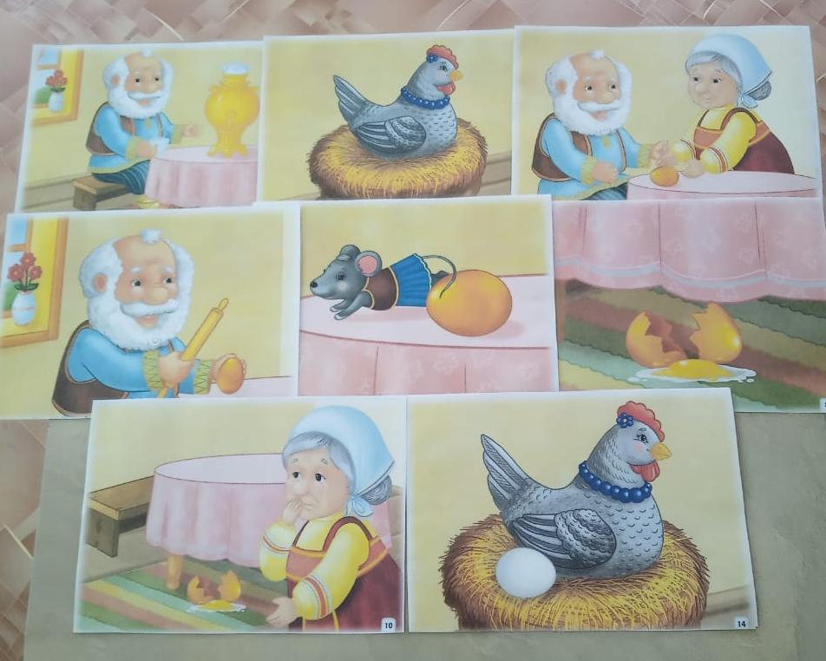
Знакомство со сказкой «Курочка Ряба» Цель: Продолжать воспитывать у детей с раннего возраста интерес к русской народной сказке с помощью наглядности. Воспитывать любовь к сказкам, бережное отношение к животным. Учить детей внимательно слушать, активизировать словарь.

Slide 12
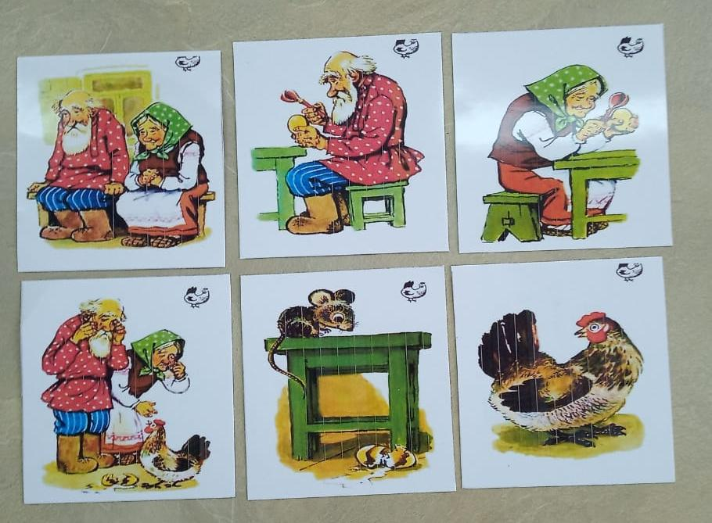
Дидактическая игра:
«Что сначала, что потом?»
Цель: Обучение воспитанников располагать героев сказки «Курочка Ряба» в порядке развития сюжета.

Slide 13
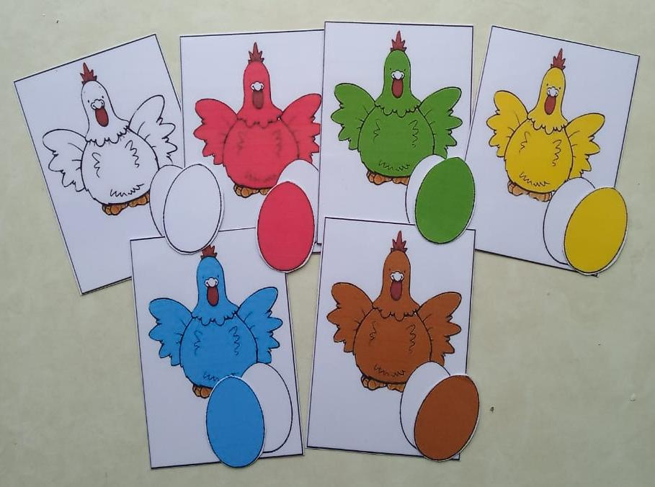
Игра: «Найди яичко для курочки по цвету» Цель: Развивать внимание, память, наблюдательность, закрепление цвета. Учить детей группировать предметы по цвету. Развивать мелкую моторику рук.

Slide 14
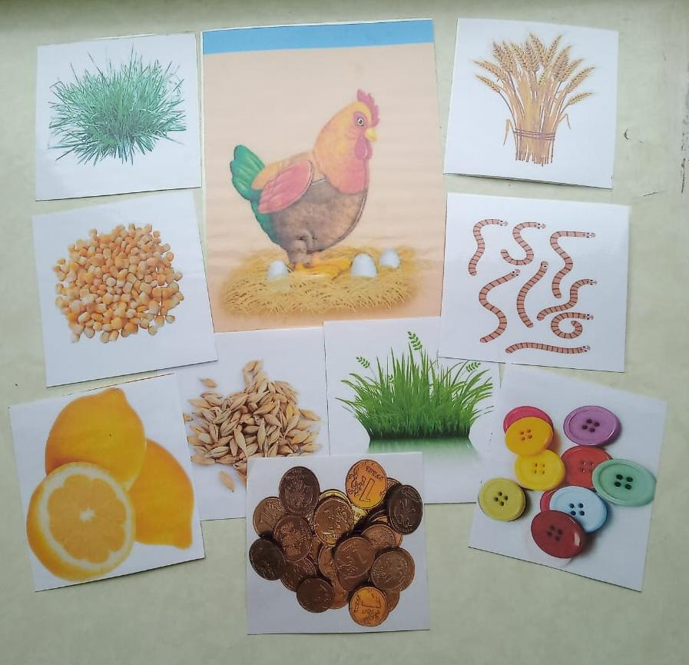
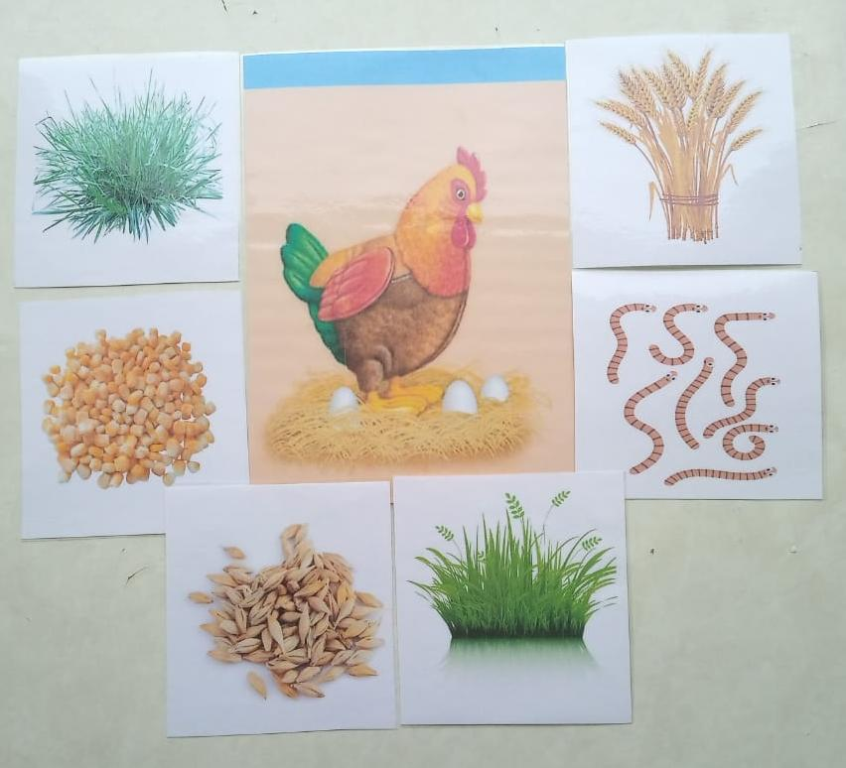
Игра “Накорми курочку”
Цель: Расширять представления детей о питании курицы. Поощрять любознательность детей, развивать исследовательские навыки.

Slide 15
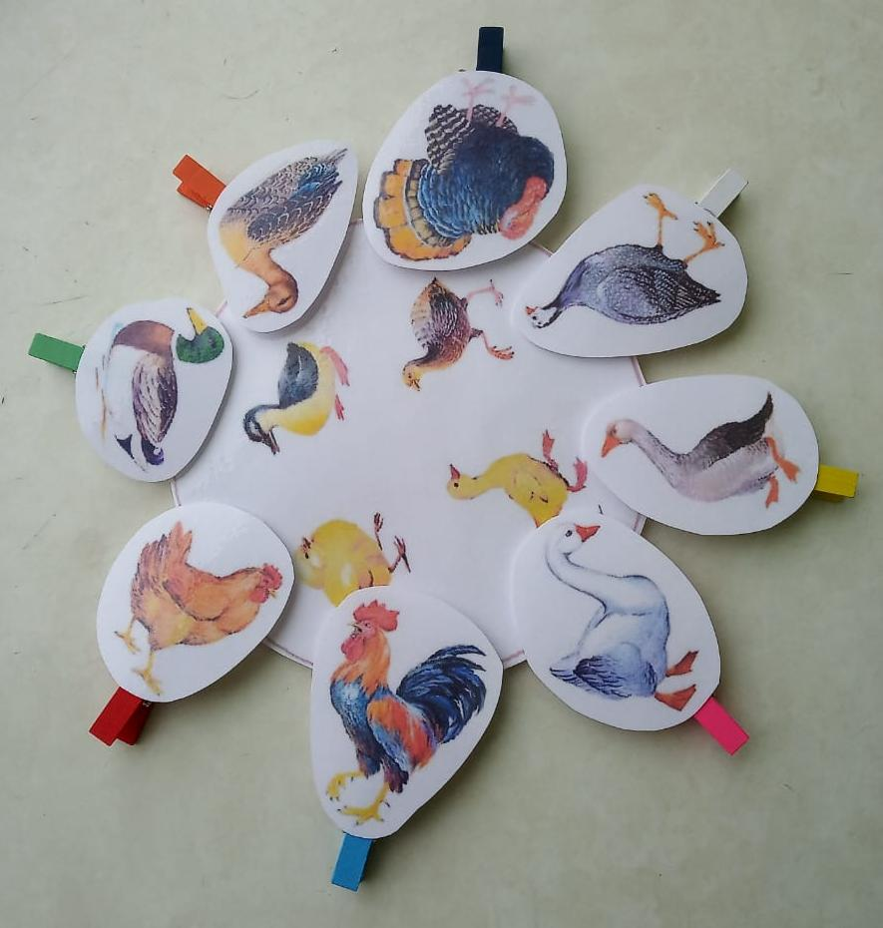
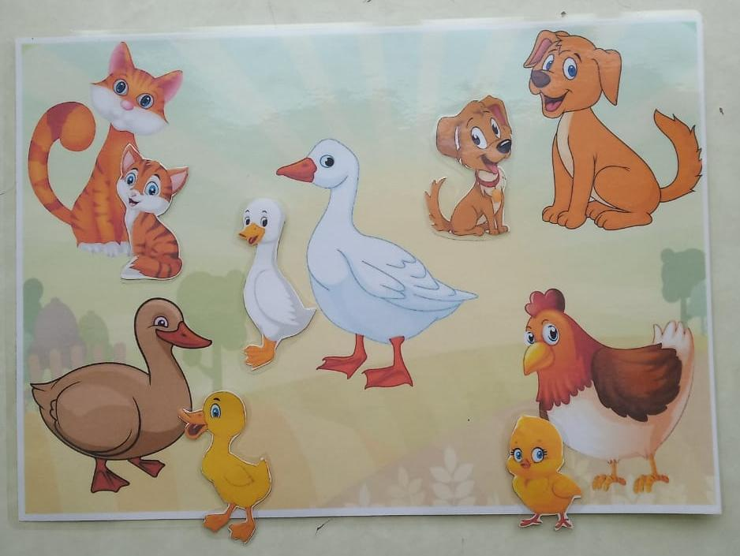
Дидактическая игра «Чьи детки?»
Цель: Закрепить знания детей о домашних животных, их детенышах. Упражнять в правильном звукопроизношении. Развивать речевую активность. Вырабатывать умение соотносить детенышей с картинкой взрослого животного.

Slide 16
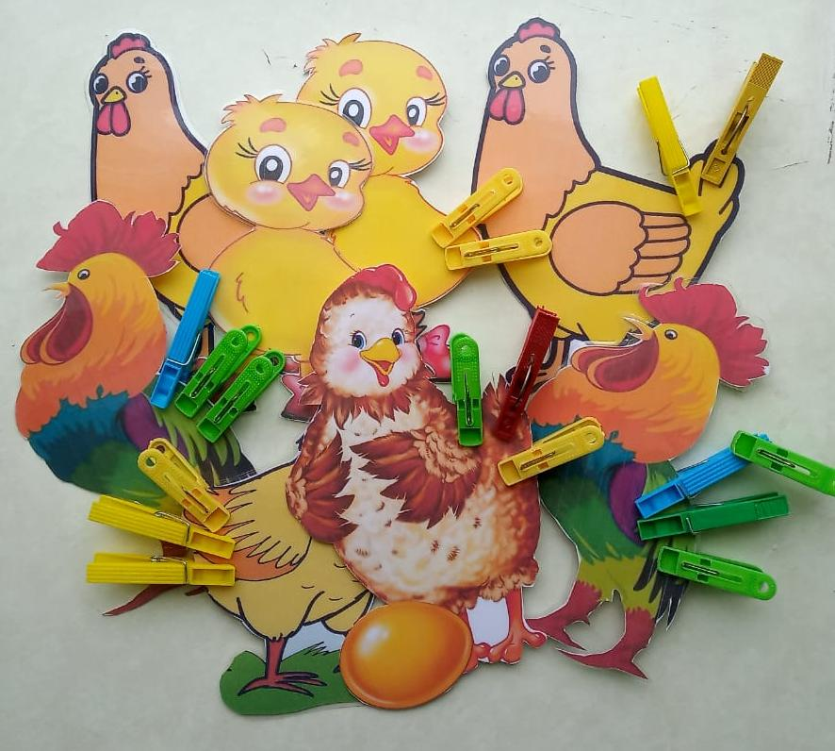
Игры с прищепками «Птицы»
Цель: Развитие мелкой моторики рук, закрепление сенсорных навыков и пространственных представлений, развитие воображения, речи.

Slide 17
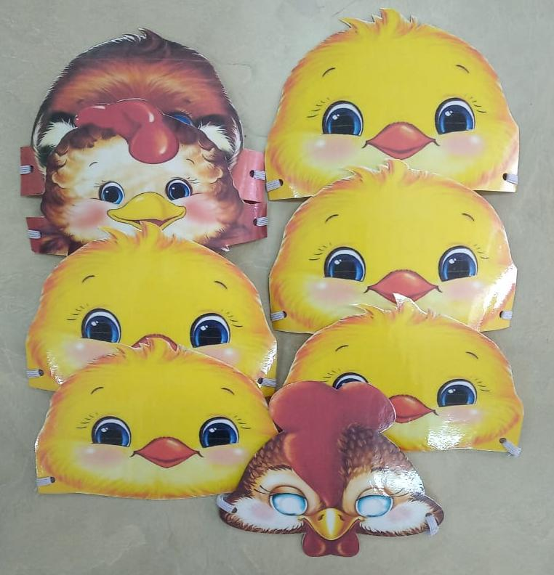
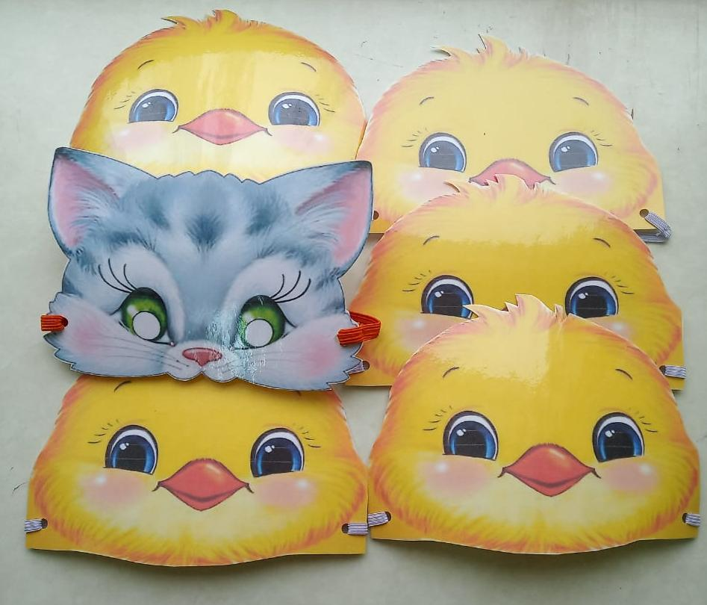
Подвижные игры: «Наседка и цыплята»,
«Вышла курочка гулять», «Цыплята и кот»
Цель: Обучение воспитанников действовать по сигналу воспитателя, развивать дружеские взаимоотношения.

Slide 18
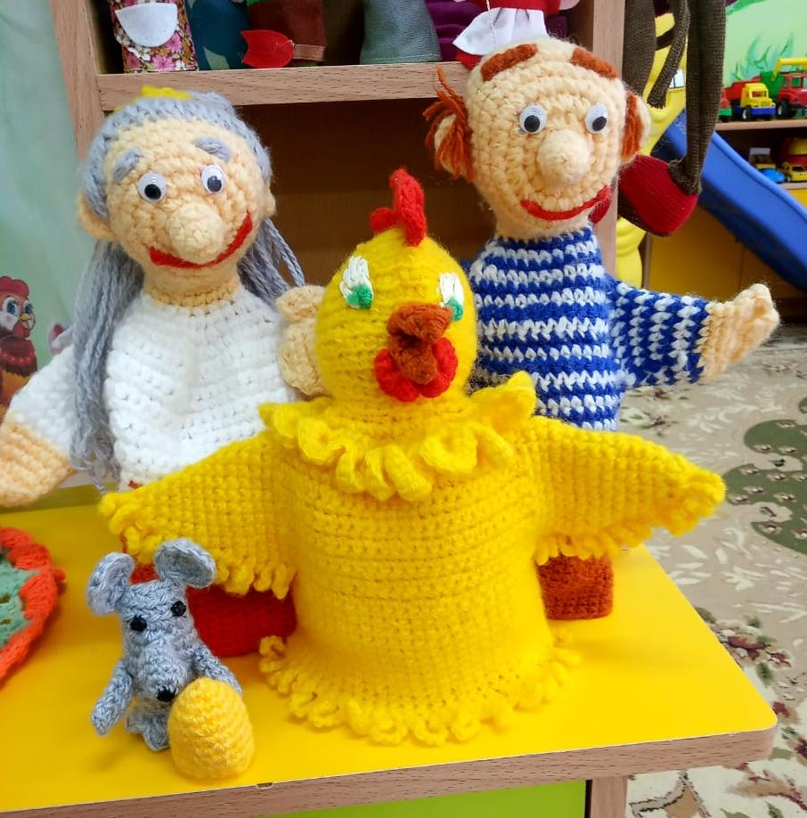
Театрализованная деятельность
Цель: Вызвать у детей интерес к сказке. Совершенствовать умение слушать сказку. Привлекать детей к диалогу, повторять фразы за воспитателем. Доставить малышам удовольствие от восприятия знакомой сказки.

Slide 19
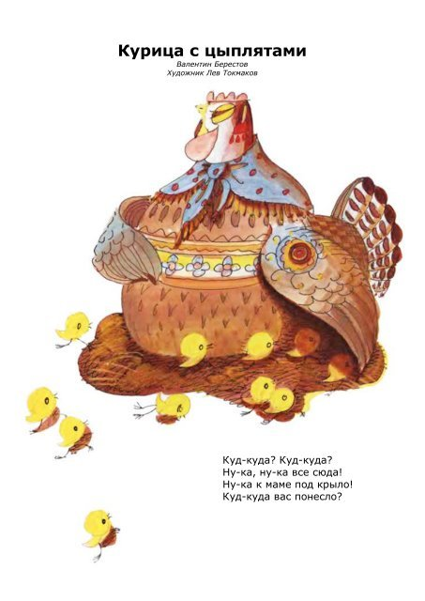
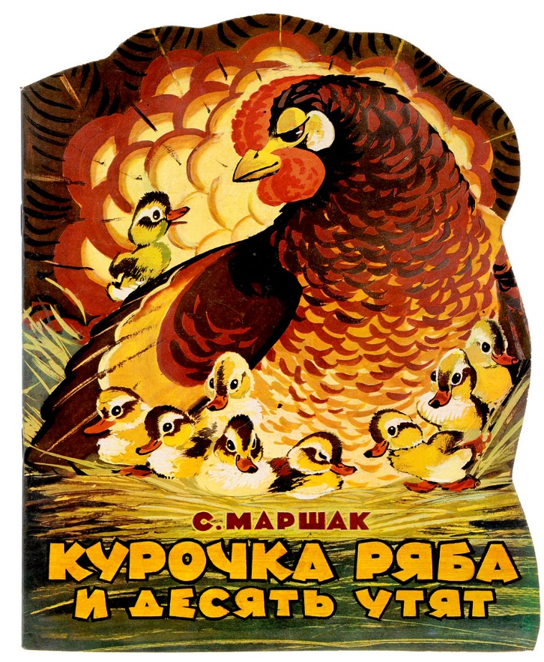
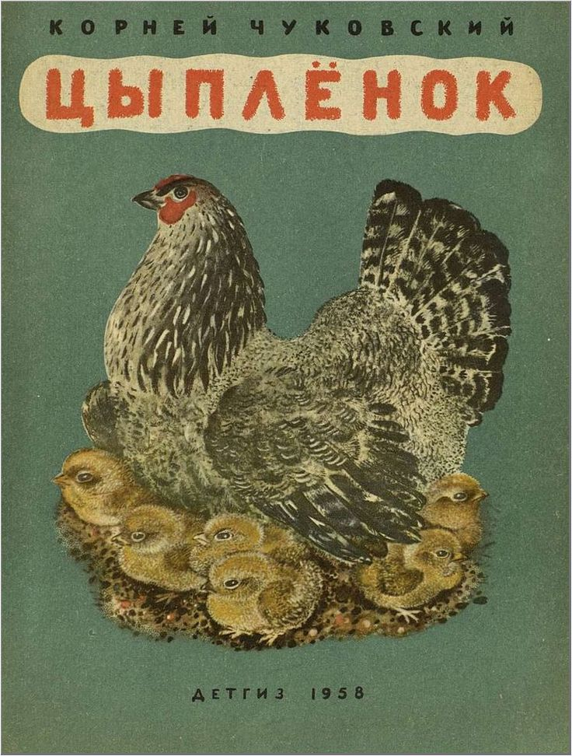
Чтение произведений:
В.Берестов «Курица с цыплятами»
Е.Чарушин «Курочка»
К.Чуковский «Цыплёнок»
Потешки «Курица-красавица у меня жила».

Slide 20
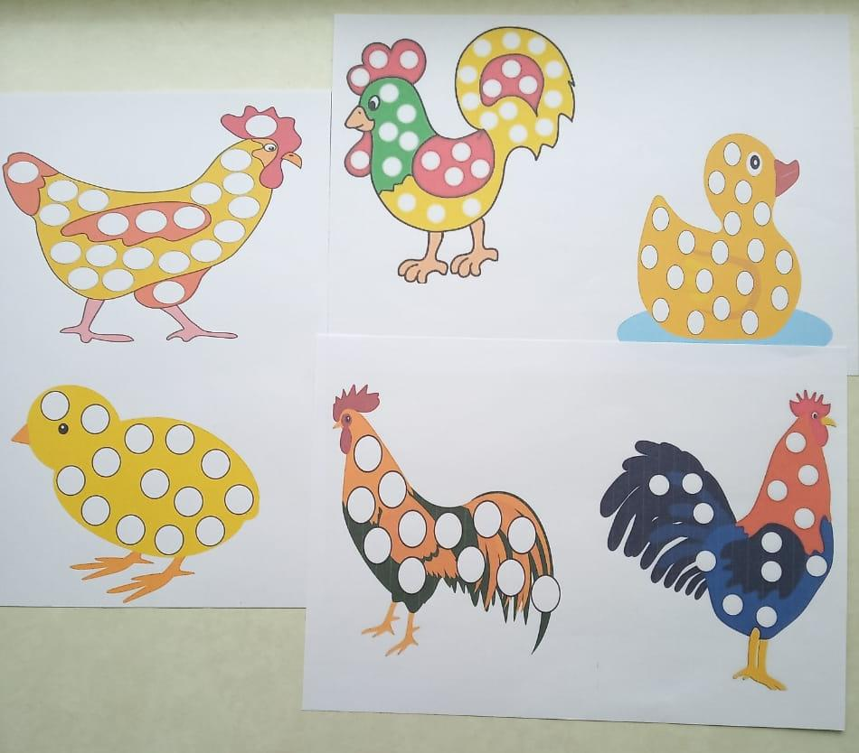
Рисование пальчиками «Семья курочки».
Цель: Развивать мелкую моторику рук, способствовать развитию воображения и творческого мышления у детей

Slide 21
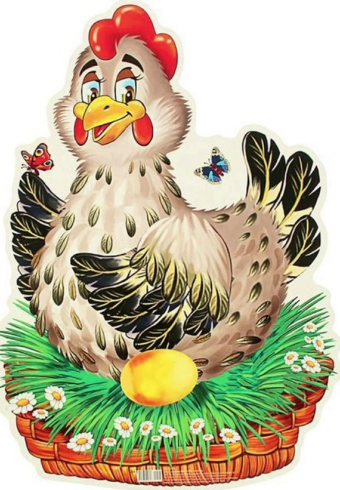
Спасибо за внимание!

